Slide 1
«ΕΝΔΟΣΚΟΠΙΚΗ ΜΕΛΕΤΗ ΤΟΥ ΚΑΤΩΤΕΡΟΥ ΠΕΠΤΙΚΟΥ ΣΥΣΤΗΜΑΤΟΣ ΣΕ ΑΣΘΕΝΕΙΣ ΜΕ ΕΛΚΩΔΗ ΚΟΛΙΤΙΔΑ»
Διατμηματικό Πρόγραμμα Μεταπτυχιακών Σπουδών
ΝΟΣΗΛΕΥΤΙΚΗ ΦΡΟΝΤΙΔΑ ΕΝΗΛΙΚΩΝ
Τμήμα Ιατρικής
Σχολή Επιστήμων Υγείας Πανεπιστήμιο Ιωαννίνων
Τμήμα Νοσηλευτικής Σχολή Επιστημών Υγείας Πανεπιστήμιο Ιωαννίνων
ΠΑΠΠΑ ΜΑΡΙΑ

Slide 2
Φλεγμονώδεις παθήσεις του εντέρου (ΙΦΝΕ) Ορισμός
Οι φλεγμονώδεις παθήσεις του εντέρου (ΙΦΝΕ) είναι χρόνιες ασθένειες του εντέρου με άγνωστη αιτιολογία.
Τα γενετικά ευπαθή άτομα πιστεύεται ότι έχουν μια μη ρυθμιζόμενη ανοσοαπόκριση του βλεννογόνου στην κοινή χλωρίδα του εντέρου, η οποία οδηγεί σε φλεγμονή του εντέρου (Abraham and Cho 2009).
Οι ΙΦΝΕ περιλαμβάνουν την ελκώδη κολίτιδα (UC), τη νόσο του Crohn (CD) και τη μη καθορισμένη.

Slide 3
Φλεγμονώδεις παθήσεις του εντέρου (ΙΦΝΕ) Ορισμός
Αυτές οι ασθένειες μπορούν να διαφοροποιηθούν από τις διαφορές τους στη γενετική προδιάθεση, τους παράγοντες κινδύνου και τα κλινικά, ενδοσκοπικά και ιστολογικά χαρακτηριστικά (Ordas et al. 2012). Οι περιβαλλοντικοί παράγοντες θεωρούνται ότι έχουν ισχυρό ρόλο στη μεσολάβηση του κινδύνου των ΙΦΝΕ, αν και δεν έχει αποδειχθεί κανένας περιβαλλοντικός παράγοντας ότι έχει συγκεκριμένη αιτιολογική λειτουργία (Bernstein 2012).
Η διάγνωση ΙΦΝΕ επιβεβαιώνεται από ένα συνδυασμό ιατρικού ιστορικού, κλινικής αξιολόγησης, εργαστηριακών δεδομένων και τυπικών ενδοσκοπικών, ιστολογικών και ακτινολογικών ευρημάτων (van Assche et al 2010, Dignass et al. 2012).

Slide 4
Ελκώδης κολίτιδα -UC
Τα κλινικά χαρακτηριστικά της UC είναι η αιματηρή διάρροια και ο χρόνιος κοιλιακός πόνος, με υψηλή θερμοκρασία, ταχυκαρδία, απώλεια βάρους, ευαισθησία στο παχύ έντερο, κοιλιακή διάταση ή μειωμένος ήχος του εντέρου.
Η φλεγμονή της UC περιορίζεται στην επιφάνεια του βλεννογόνου, αλλά μπορεί να προχωρήσει βαθύτερα σε σοβαρή πορεία της νόσου.
Η φλεγμονή ξεκινά από το ορθό και γενικά εκτείνεται πλησίον σε συνεχή τρόπο σε ολόκληρο το παχύ έντερο (Silverberg et al. 2005).

Slide 5
Επιδημιολογία των ΙΦΝΕ
Η συχνότητα εμφάνισης ΙΦΝΕ ποικίλλει σημαντικά γεωγραφικά και είναι υψηλότερη στις δυτικοποιημένες χώρες (Rubin et al. 2000, Bernstein et al. 2006, Vind et al. 2006, Loftus et al. 2007, Wilson et al. 2010, Jussila et al. 2012), αλλά αύξηση έχει επίσης παρατηρηθεί σε προηγμένες χώρες με χαμηλή συχνότητα εμφάνισης όπως στην Ανατολική Ευρώπη και Ασία (Sincic et al. 2006, Yang et al. 2008).
Αυτή η αύξηση συνδέεται με την ταχεία κοινωνικοοικονομική ανάπτυξη (Ng et al. 2013).

Slide 6
Παράγοντες που επηρεάζουν τις ΙΦΝΕ
Οι ΙΦΝΕ μπορεί να οδηγήσουν σε απειλητικές για τη ζωή επιπλοκές και να οδηγήσουν άμεσα ή έμμεσα στη θνησιμότητα.
Οι ΙΦΝΕ, και ειδικά η UC, σχετίζεται με τον κίνδυνο καρκίνου του παχέος εντέρου (CRC) (Crohn και Rosenberg 1925). Ο αυξημένος κίνδυνος καρκίνου του παχέος εντέρου στις ΙΦΝΕ πιστεύεται ότι εξηγείται από ένα συνδυασμό γενετικών και επίκτητων παραγόντων (Askling et al. 2001).
Οι ΙΦΝΕ επηρεάζουν κυρίως το γαστρεντερικό σύστημα, αλλά σχετίζονται με διάφορες εξωεντερικές εκδηλώσεις.
Οι πιο συχνές εκδηλώσεις περιλαμβάνουν αρθροπάθειες, βλεννογόνους και οφθαλμολογικές εκδηλώσεις και καταστάσεις που επηρεάζουν το ηπατοχολικό σύστημα (Ott και Scholmercich 2013).

Slide 7
Εξωεντερικές εκδηλώσεις των ΙΦΝΕ
Μέρος | Εξωεντερικές εκδηλώσεις φλεγμονώδους νόσου του εντέρου
Μυοσκελετικό σύστημα | • Αρθρίτιδα: κολικός τύπος, αγκυλοποιητική σπονδυλίτιδα, • Υπερτροφική οστεοαρθροπάθεια: κτύπημα, περιοστίτιδα • Διάφορες εκδηλώσεις: οστεοπόρωση, ασηπτική νέκρωση, πολυμυοσίτιδα
Δερματολογικά και στοματικά συστήματα | • Αντιδραστικές βλάβες: οζώδες ερύθημα, γαγγραινώδες πυόδερμα, έλκη αφθών, νεκρωτική αγγειίτιδα • Ειδικές βλάβες: συρίγγια, εξανθήματα φαρμάκων • Διατροφικές ελλείψεις: εντεροπάθεια ακροδερματίτιδας, πορφύρα, γλωσσίτιδα, τριχόπτωση, εύθραυστα νύχια • Σχετιζόμενες ασθένειες: λεύκη, ψωρίαση, αμυλοείδωση
Ηπατοπαγκρεατοβολικό σύστημα | • Πρωτογενής σκληρυντική χολαγγειίτιδα, καρκίνωμα των χολών • Σχετιζόμενη φλεγμονή: αυτοάνοση χρόνια ενεργός ηπατίτιδα, περικολλαγγίτιδα, κίρρωση, κοκκιωματώδης νόσος • Μεταβολικές εκδηλώσεις: λιπώδες ήπαρ, χολόλιθοι

Slide 8
Εξωεντερικές εκδηλώσεις των ΙΦΝΕ
Μέρος | Εξωεντερικές εκδηλώσεις φλεγμονώδους νόσου του εντέρου
Οφθαλμικό σύστημα | • Ραγοειδίτιδα / ιρίτιδα, επισκληρίτιδα, έλκη του κερατοειδούς, αγγειακή νόσος του αμφιβληστροειδούς
Μεταβολικό σύστημα | Καθυστέρηση ανάπτυξης σε παιδιά και εφήβους, καθυστερημένη σεξουαλική ωρίμανση
Νεφρικό σύστημα | • Πέτρες οξαλικού ασβεστίου

Slide 9
Σκοπός Έρευνας
Σκοπός της παρούσας έρευνας είναι η αναλυτική καταγραφή της εμφάνισης δυσπλασίας και καρκίνου στην Ελκώδη Κολίτιδα των ασθενών, οι οποίοι παρακολουθούνται από την Ηπατο-Γαστρεντερολογική Μονάδα της Α’ Π/Θ Κλινικής του Πανεπιστημιακού Νοσοκομείου Ιωαννίνων .

Slide 10
Μεθοδολογία Έρευνας
Πραγματοποιήθηκε αναδρομική καταγραφή των ασθενών με ΙΦΠΕ από το έτος 2001 έως και το έτος 2007, με στόχο την αναζήτηση όλων των ενδοσκοπήσεων και των αντίστοιχων βιοψιών των ΙΦΝΕ ασθενών.
Η μελέτη αποτέλεσε τη συνέχεια προηγούμενων μελετών στο τμήμα. Οι συγκεκριμένοι ασθενείς παρακολουθούνται στην Ηπατο-Γαστρεντερολογική μονάδα της Α΄ Παθολογικής κλινικής του Π.Γ.Ν. Ιωαννίνων και η συλλογή των στοιχείων έγινε από τους ιατρικούς φακέλους και το αρχείο της μονάδας.
Στην έρευνα συμμετείχαν συνολικά 213 ασθενείς.

Slide 11
Εργαλείο έρευνας
Δημογραφικά χαρακτηριστικά των ασθενών
Ηλικία
Φύλο
Τόπος διαμονής
Χαρακτηριστικά της ασθένειας: νόσος, εντόπιση νόσου, έτος διάγνωσης νόσου, έτος λήψης βιοψίας, θέση βιοψίας, ταξινόμηση δυσπλασίας.
Πληροφορίες σχετικές με την μετέπειτα παρακολούθηση.

Slide 12
Στατιστική ανάλυση
Η στατιστική επεξεργασία βασίστηκε στην παρουσίαση περιγραφικών αποτελεσμάτων με τη μορφή ποσοστιαίων κατανομών, μέσων τιμών και τυπικών αποκλίσεων.

Slide 13
Αποτελέσματα Έρευνας

Slide 14
Δημογραφικά Χαρακτηριστικά
Το 59% των ασθενών ήταν άνδρες και το 41% γυναίκες.
Η μέση ηλικία των ασθενών ήταν 71 έτη για τους άνδρες και 57 έτη για τις γυναίκες.
Οι άνδρες που πάσχουν από ελκώδη κολίτιδα ήταν το 55% και οι γυναίκες το 63%.
Το 38% ήταν κάτοικοι αστικών περιοχών ενώ το 62% αγροτικών περιοχών. Επίσης το 70% ήταν κάτοικοι της Ηπείρου.

Slide 15
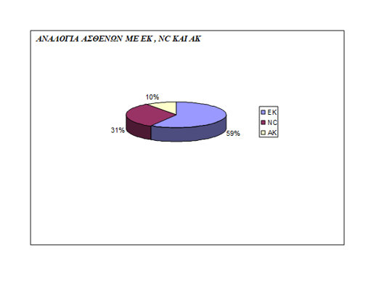
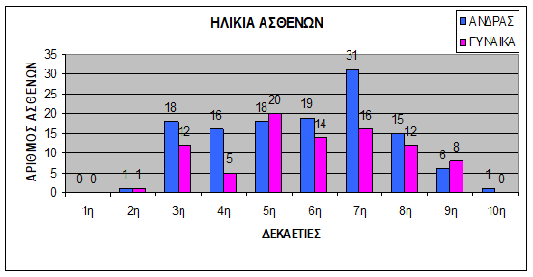
ΣΤΑΤΙΣΤΙΚΑ ΣΤΟΙΧΕΙΑ

Slide 16
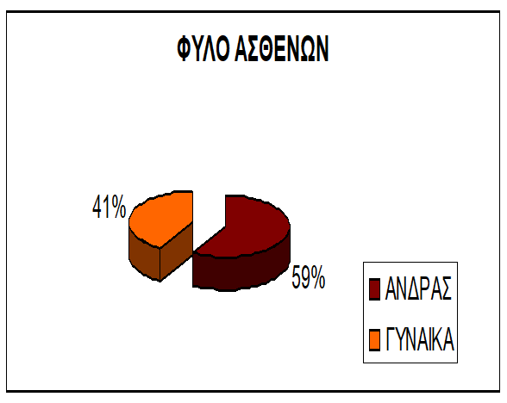
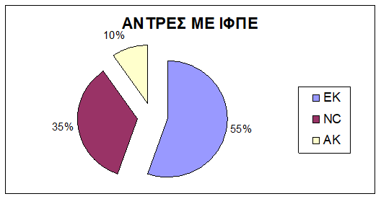
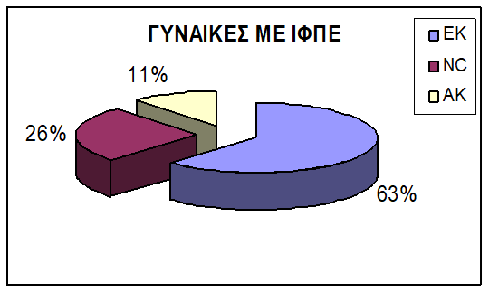
ΣΕ ΣΧΕΣΗ ΜΕ ΤΟ ΦΥΛΟ

Slide 17
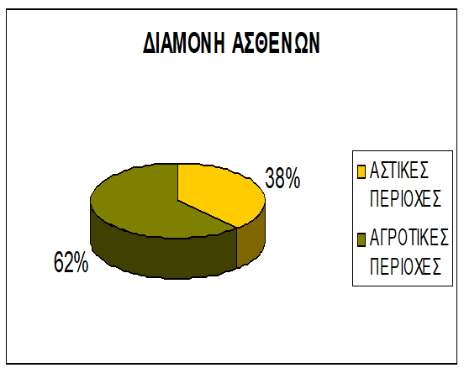
ΣΕ ΣΧΕΣΗ ΜΕ ΤΗΝ ΠΕΡΙΟΧΗ ΔΙΑΜΟΝΗΣ

Slide 18
ΕΥΡΗΜΑΤΑ ΕΝΔΟΣΚΟΠΗΣΕΩΝ
Συνολικός αριθμός ασθενών που ενδοσκοπήθηκαν : 5.534
Συνολικός αριθμός ενδοσκοπήσεων ασθενών με ΙΦΠΕ: 330
Συνολικός αριθμός βιοψιών: 2.567
Συνολικός αριθμός βιοψιών με ΙΦΝΕ: 241
ΑΠΟΤΕΛΕΣΜΑΤΑ ΒΙΟΨΙΩΝ
Σε σύνολο 241 βιοψιών, οι 233 δεν παρουσίασαν ευρήματα δυσπλασίας ή κακοήθιας, ποσοστό 96,7%.
Από τις 7, οι 4 που χαρακτηρίστηκαν ως θετικές για δυσπλασία, τα τελευταία αποτελέσματα έδειξαν αρνητικά.
1 βιοψία χαρακτηρίστηκε θετική για αδενοκαρκίνωμα, ποσοστό 0,4%.

Slide 19
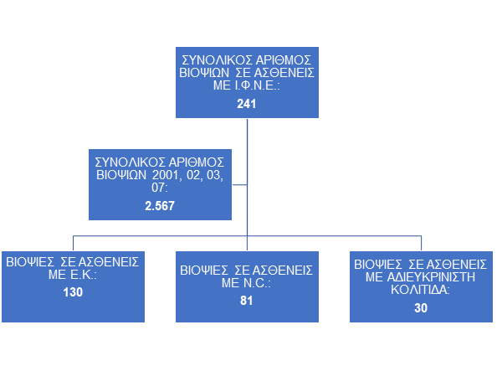
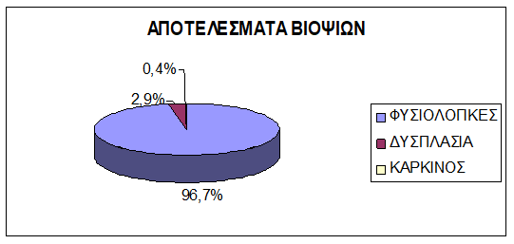
ΑΡΙΘΜΟΣ ΕΝΔΟΣΚΟΠΗΣΕΩΝ ΚΑΙ ΑΠΟΤΕΛΕΣΜΑΤΑ ΒΙΟΨΙΩΝ

Slide 20
ΔΙΑΓΝΩΣΗ, ΘΕΡΑΠΕΙΑ ΚΑΙ ΠΑΡΑΚΟΛΟΥΘΗΣΗ
ΔΙΑΓΝΩΣΤΙΚΗ ΚΑΙ ΘΕΡΑΠΕΥΤΙΚΗ ΕΝΔΟΣΚΟΠΗΣΗ
ΦΑΡΜΑΚΕΥΤΙΚΗ ΘΕΡΑΠΕΙΑ :
ΤΑ ΑΝΤΙΦΛΕΓΜΟΝΩΔΗ
Κορτικοστεροειδή, Σουλφασαλαζίνη, Ανάλογα σουλφασαλαζίνης
ΑΝΤΙΒΙΟΤΙΚΑ
Tobramycin, Ciprofloxacin, Μετρονιδαζόλη,Ορνιδαζόλη,
ΑΝΟΣΟΚΑΤΑΣΤΑΛΤΙΚΑ - ΑΝΟΣΟΤΡΟΠΟΠΟΙΗΤΙΚΑ
Αζαθειοπρίνη, 6-μερκαπτοπουρίνη, κυκλοσπορίνη, infliximab (remicate)
ΦΑΡΜΑΚΑ ΣΥΜΠΤΩΜΑΤΙΚΗΣ ΑΝΤΙΜΕΤΩΠΙΣΗΣ
Αντιδιαρροϊκά, σπασμολυτικά, αναλγητικά, κατασταλτικά του ΚΝΣ, χολεστυραμίνη (χορηγούνται με προσοχή).
ΧΕΙΡΟΥΡΓΙΚΗ ΑΝΤΙΜΕΤΩΠΙΣΗ: ολική κολεκτομή και ειλεοπρωκτική αναστόμωση.
ΠΑΡΑΚΟΛΟΥΘΗΣΗ ΔΥΣΠΛΑΣΙΑΣ

Slide 21
ΣΥΜΠΕΡΑΣΜΑΤΑ
130 ασθενείς έπασχαν από ελκώδη κολίτιδα.
Το 96,7% δεν παρουσίασαν ευρήματα δυσπλασίας ή κακοήθιας.
Το 2,9% παρουσίασε δυσπλασία.
Το 0,4% παρουσίασε καρκίνο.

Slide 22
ΣΥΜΠΕΡΑΣΜΑΤΑ
Η διαγνωστική και η θεραπευτική ενδοσκόπηση, κρίνονται ως πολύτιμο μέσο για την έγκαιρη διάγνωση και παρέμβαση στην ελκώδη κολίτιδα και σε εμφάνιση δυσπλασίας ή καρκίνου.
Η κύρια θεραπευτική αγωγή που λαμβάνεται είναι: αντιφλεγμονώδη, αντιβιοτικά και ανοσοκατασταλτικά.
Στην ελκώδη κολίτιδα, σε όλες τις περιπτώσεις, η χειρουργική επέμβαση που διενεργείται είναι η ολική κολεκτομή και ειλεοπρωκτική αναστόμωση.
Η σε τακτά χρονικά διαστήματα παρακολούθηση συμβάλλει στην έγκαιρη διάγνωση και αντιμετώπιση τυχόν δυσπλασίας και καρκίνου.

Slide 23
Προτάσεις
Η χρήση της βελτιωμένης κολοσκοπικής επιτήρησης, με τη χρήση δεικτών που είναι πιο ευαίσθητοι (από τη δυσπλασία), μπορεί να είναι ο καλύτερος τρόπος για να αντιμετωπιστεί, στο μέλλον, ο αυξημένος κίνδυνος καρκίνου σε ασθενείς με επίμονη ελκώδη κολίτιδα.

Slide 24
Σας ευχαριστώ πολύ!

